Slide 1

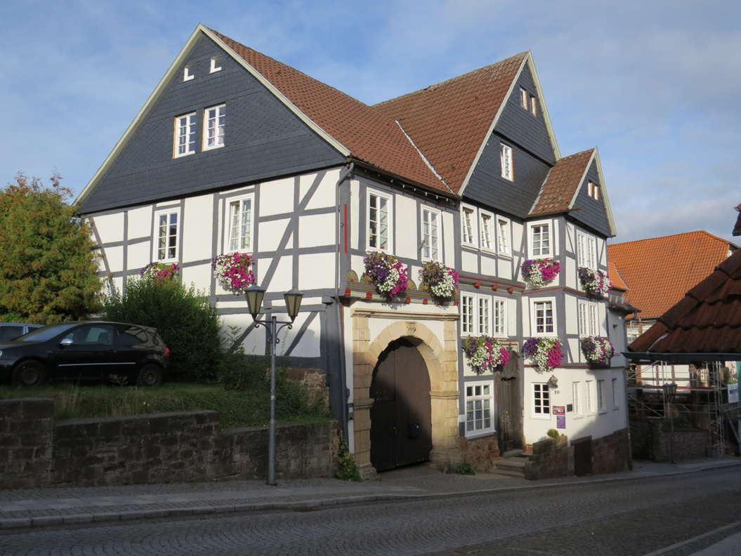

„Wohnen in Gemeinschaft“ Regionale Netzwerk- und Beratungsstelle
für Gemeinschaftliches Wohnen Spessart
und Main-Kinzig-Kreis
Informationsveranstaltung, Gemeinde Schöneck
21. Januar 2026
Irmhild Neidhardt
SPESSARTregional
netzwerk-wohnen@spessartregional.de
06056/73100-75

Slide 2
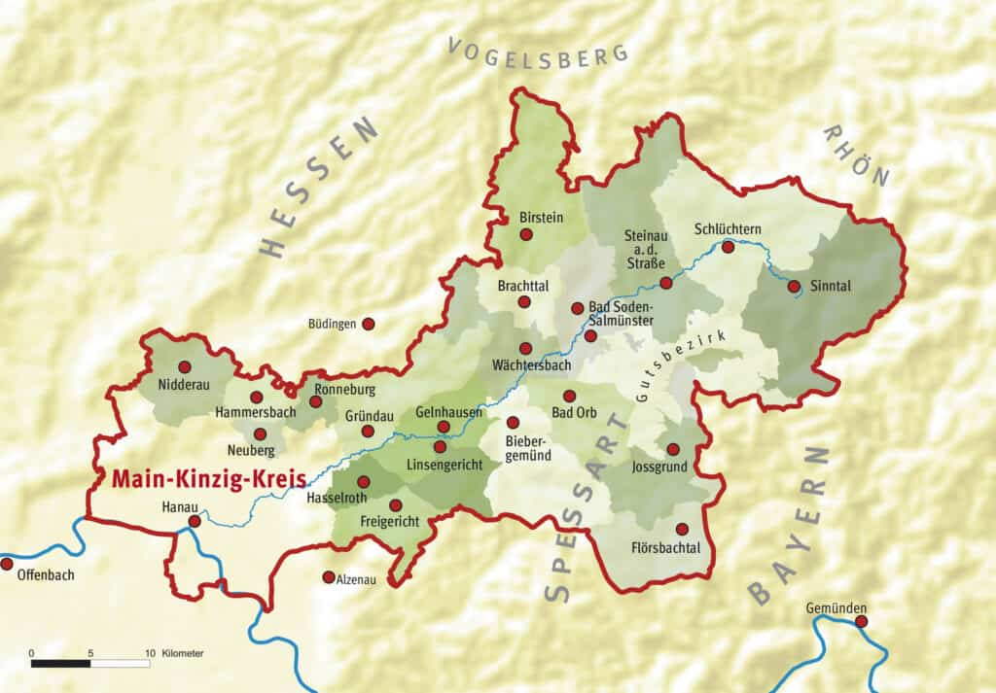

Slide 3
Leitbilder des Wohnens sind im Wandel
In den letzten Jahrzehnten
Siedlungen mit Ein- und Zweifamilienhäusern
Neue Herausforderungen
  Siedlungen von morgen?
  Demografischer Wandel?
  Einsamkeit?
  Pflegekrise?
  Klimakrise?
  Demokratie?

Slide 4
Vernetzungs- und Beratungsstelle
Gemeinschaftliches Wohnen ➔ Entscheidung von Menschen Lebensbereiche räumlich und zeitlich zu teilen
Hohe Nachfrage nicht nur in den Städten sondern auch im ländlichen Raum
Pflegestruktur- und Pflegebedarfsplanung 2022/2024 des MKK ➔ Ergebnisse
Zum Thema durchgeführte Veranstaltungen „Leben im Alter“ zeigten sehr hohes Interesse
Umnutzung leerstehender Gebäude ➔ Chancen zur Belebung von Orts- und Stadtkernen
Hessenweite Strategie zum Gemeinschaftlichen Wohnen

Slide 5
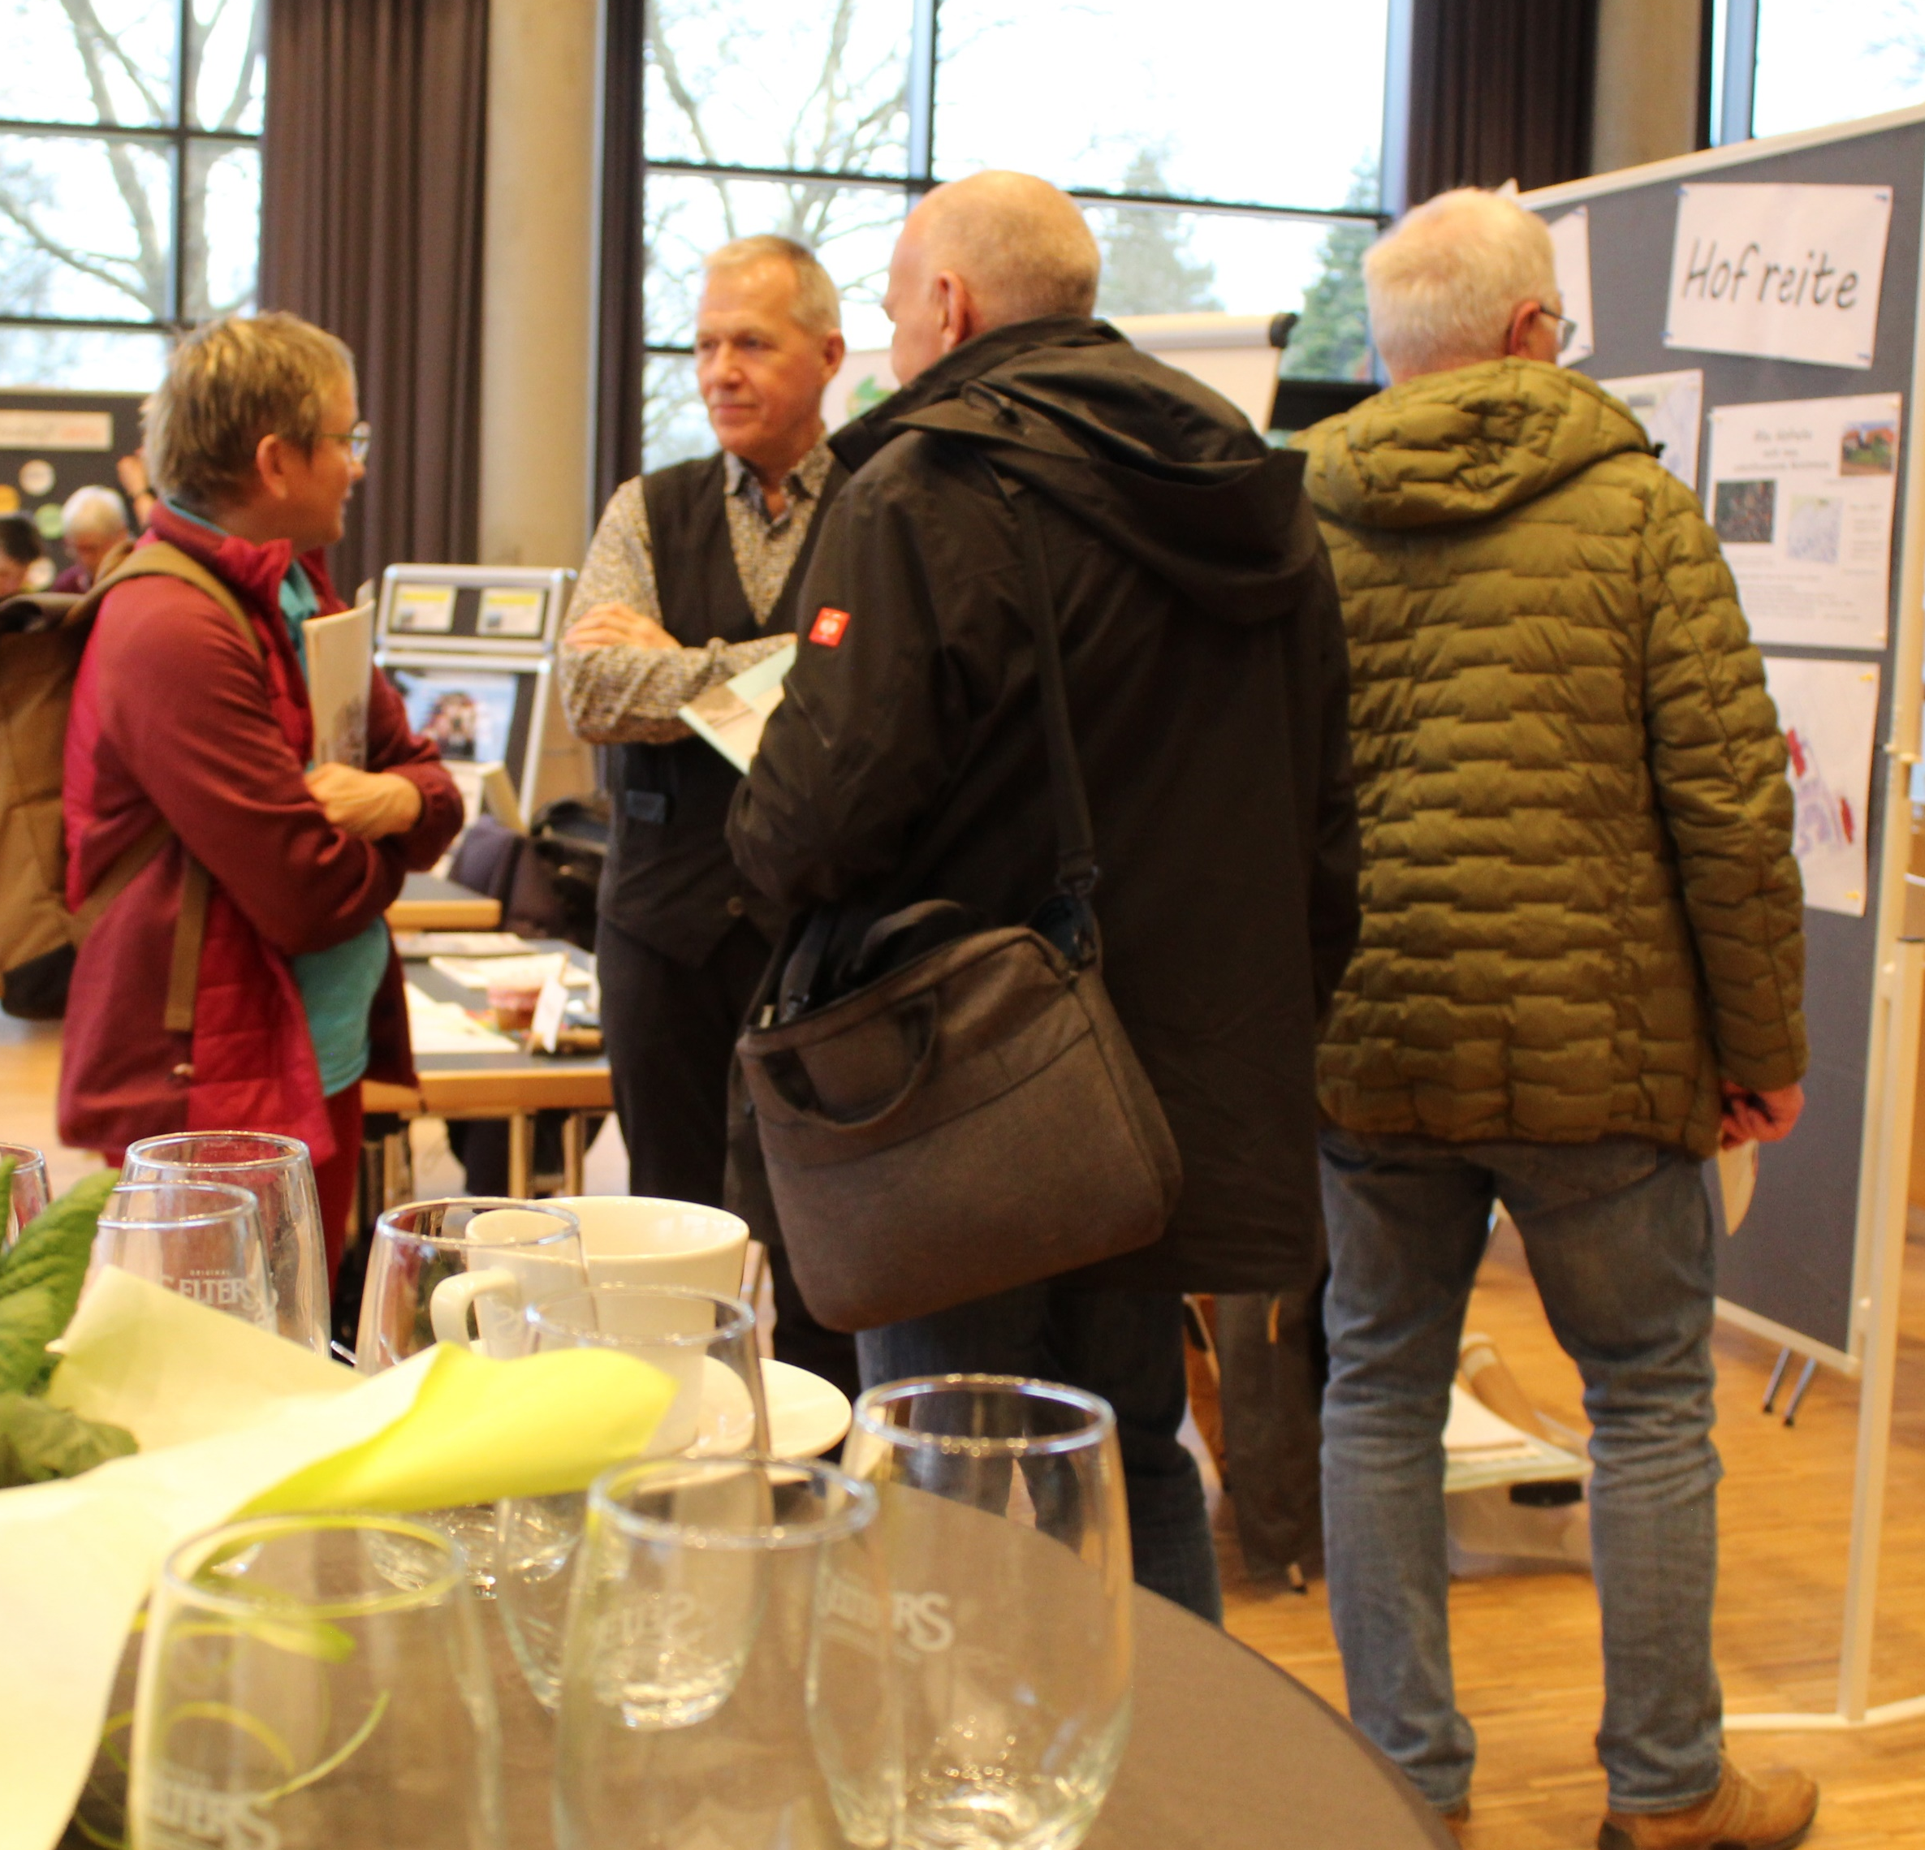
Ziele
Koordinierungs- und Beratungsangebot für innovative und gemeinwohlorientierte Wohnformen
Informationen, Vernetzung und Erstberatung zum Thema innovative gemeinschaftliche Wohnformen
Menschen anregen, Wohnprojekte in Selbstorganisation zu gründen
neue Wohnformen für ein selbstbestimmtes Leben im Alter aufzeigen
generationsübergreifendes Wohnen fördern

Slide 6
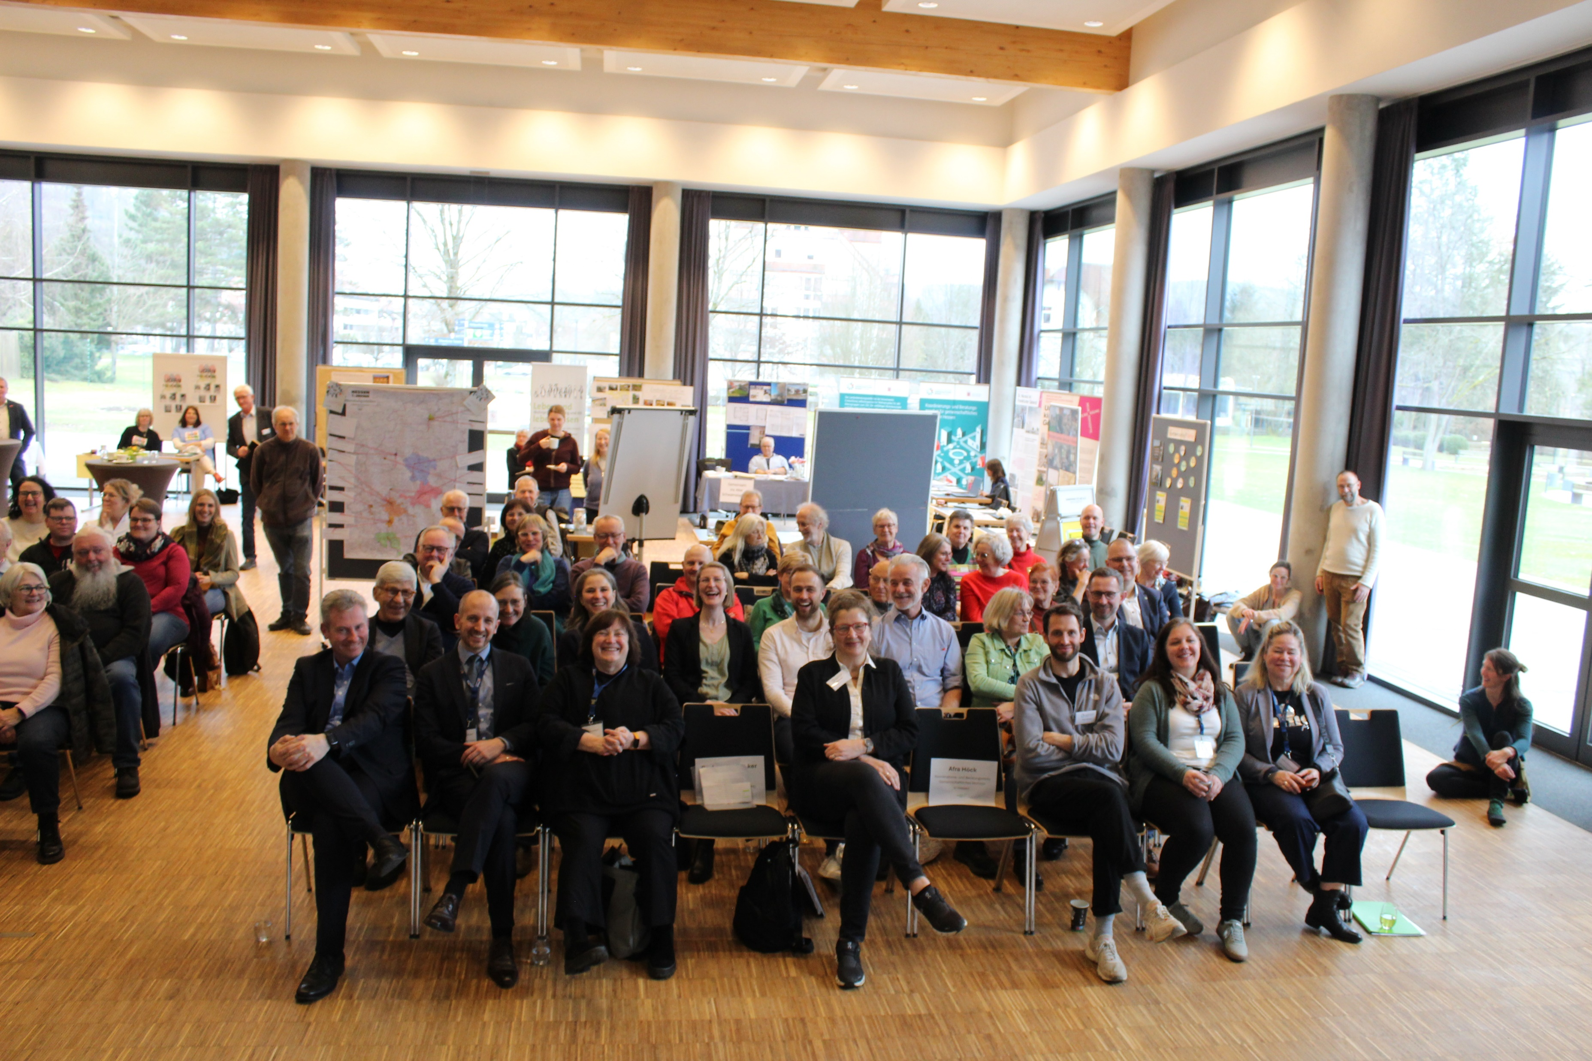
Eröffnung der Vernetzungs- und Beratungsstelle für gemeinschaftliches Wohnen im Spessart
Am 14. Februar 2025
Spessartforum Bad Soden-Salmünster
Mit Vorträgen
der Landesberatungsstelle für gemeinschaftliches Wohnen in Hessen und
Des Architekturmuseums Frankfurt – Ausstellung „Schön hier. Architektur auf dem Land“ – noch bis 17. April 2025 zu sehen
Sowie zahlreichen Wohnprojekten und Wohninitiativen

Slide 7

Was ist eigentlich gemeinschaftliches Wohnen?
Gemeinschaftliche Wohnprojekte sind so vielfältig wie ihre Bewohner*innen selbst.
Beliebte Wohnformen sind
Mehrgenerationenhäuser
Genossenschaftsprojekte
Seniorenwohnen – Gemeinsam ins Alter
inklusive Wohnprojekte.
Verbindend ist der Wunsch nach sozialer Teilhabe mit regelmäßigen nachbarschaftlichen Kontakten und der Bereitschaft, sich gegenseitig bei Bedarf zu unterstützen.

Slide 8

Was zeichnet ein gemeinschaftliches Wohnprojekt aus?
Selbstorganisation ab der Phase Null
Zusammensetzung der Gruppe selbst gewählt
Gruppenmitglieder unterstützen sich gegenseitig
Langfristig angelegte Verfassung und Organisation
Passende bauliche und räumliche Rahmenbedingungen
Demokratische Verfasstheit

Slide 9

Bei der Planung zu bedenken!
Finanzielle Aspekte und Absicherung
Kommunikation und Konfliktfähigkeit
Privatsphäre und Rückzugsorte
Aufgabenverteilung und Verantwortlichkeit
Gemeinsame Werte und Ziele

Slide 10
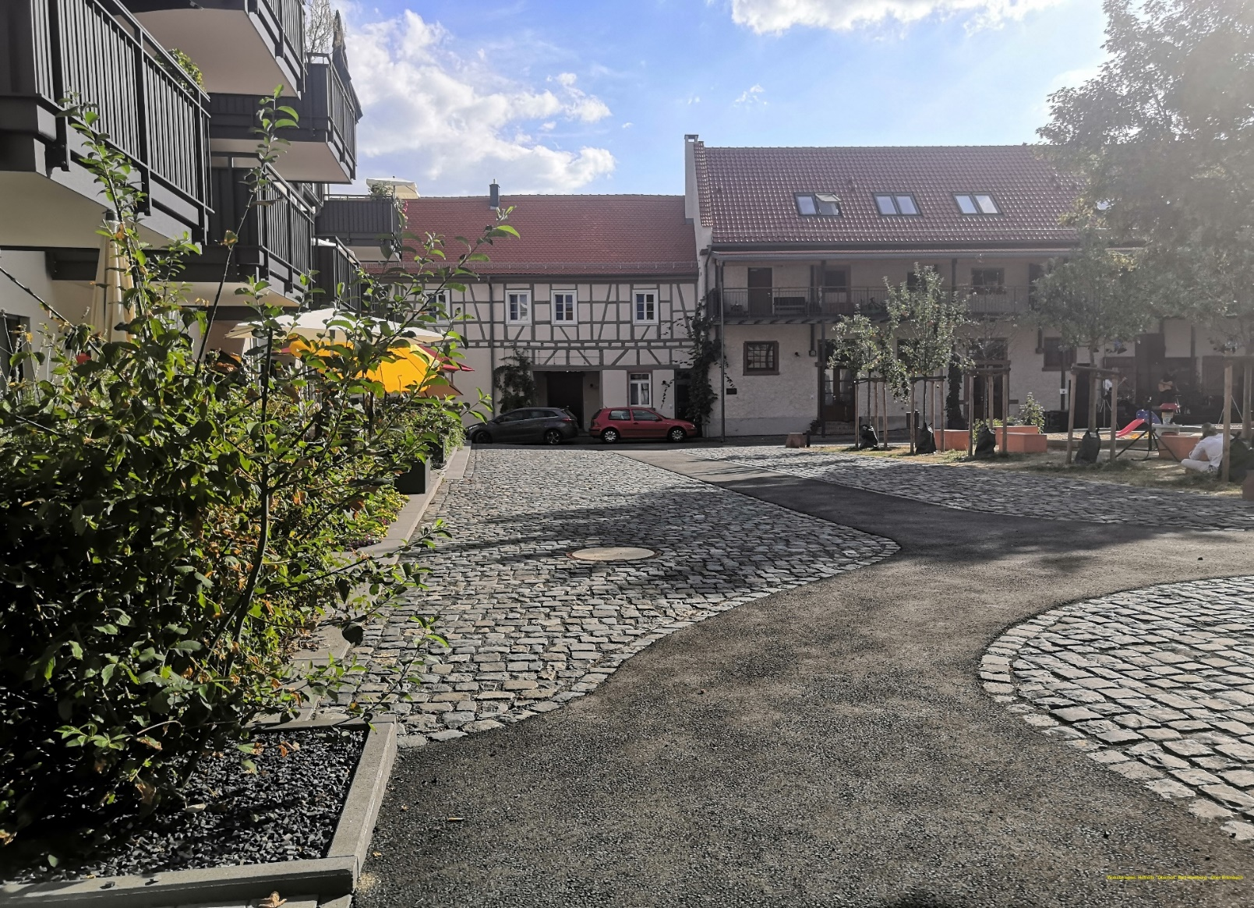
Chancen und Mehrwert für alle
Antworten auf gesellschaftliche Herausforderungen
Projekte und Kommunen gemeinsam
Gesundheitliche Vorteile – vor allem für Ältere
Sozialer Zusammenhalt und gute Nachbarschaft
Zivilgesellschaftliches Engagement
Städtebauliche und raumplanerische Vorteile
Wirtschaftliche Vorteile für den kommunalen Wohnungsmarkt
Vorteile für Umwelt und Klima
„Oberhof“ Bad Homburg-Ober-Erlenbach

Slide 11
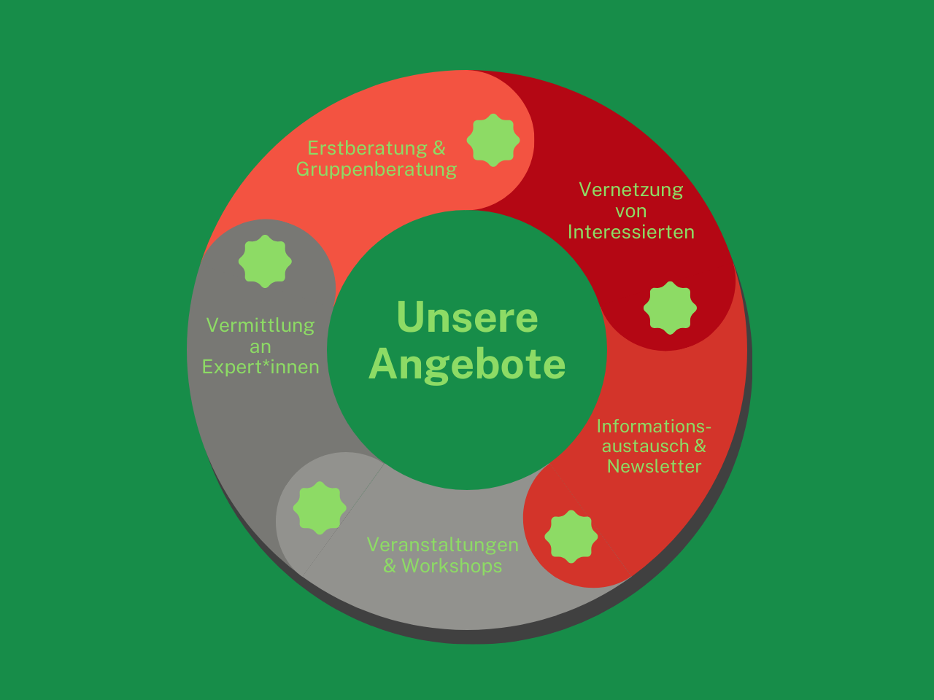
Angebote
Unterstützung bei Öffentlichkeitsarbeit
und Kommunikation
insbesondere in der Findungs-
und Konzeptionsphase
Unterstützung der Kommunikation
mit Kommunen und Verwaltungen
Newsletter

Slide 12
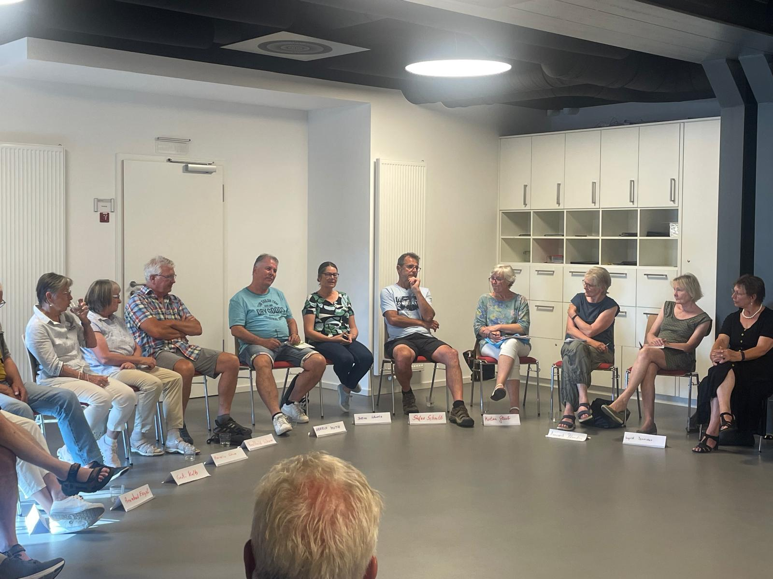
Aktivitäten
Vorträge
  Begegnungsstätten
  Fraktionen
  Sommer der Wohnprojekte
  Bürgerversammlungen
Runde Tische
Workshops
Beratung Einzelpersonen
Beratung Wohninitiativen
Gespräche/Beratung BürgermeisterInnen

Slide 13
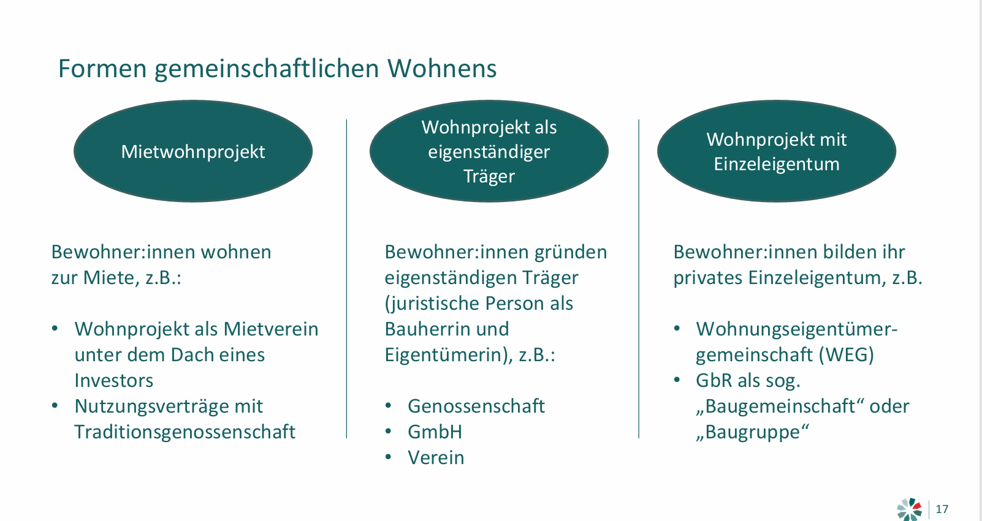
Landesberatungsstelle für gemeinschaftliches Wohnen Hessen

Slide 14
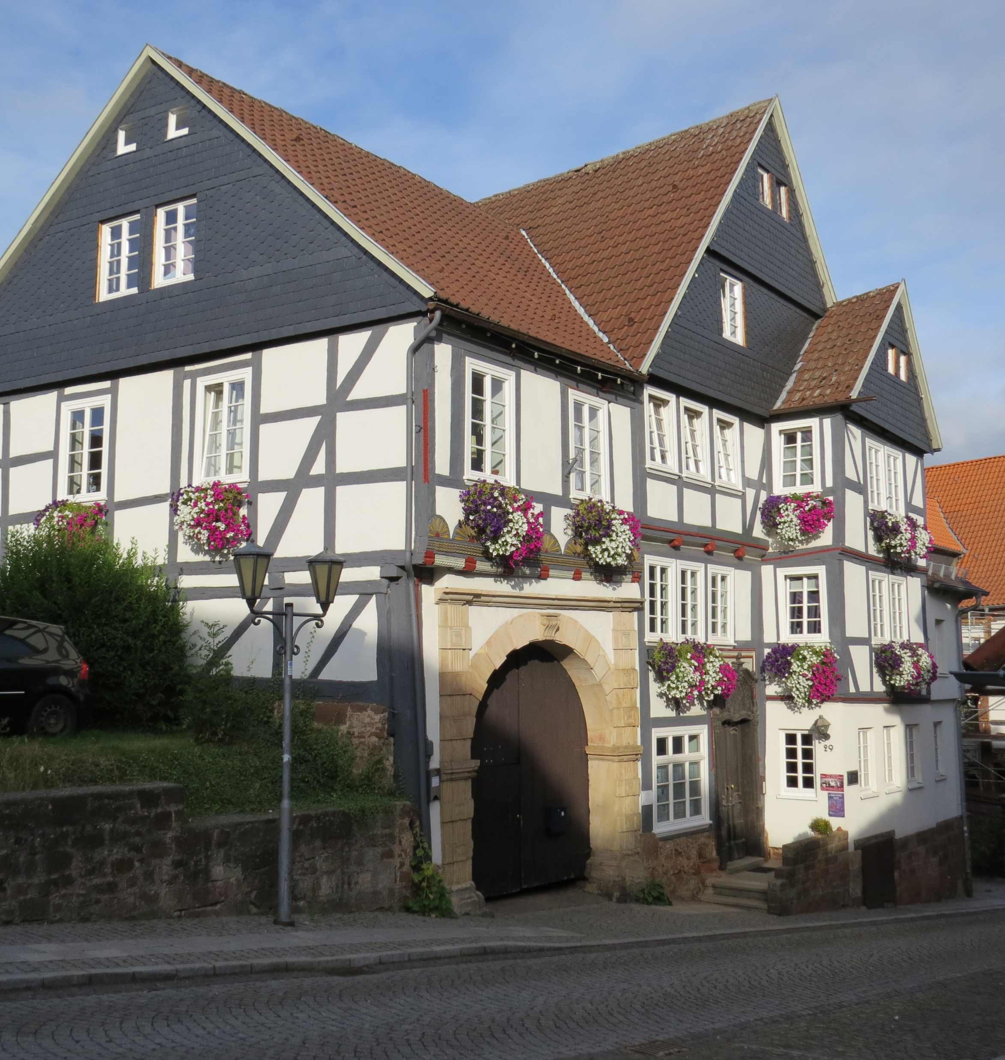
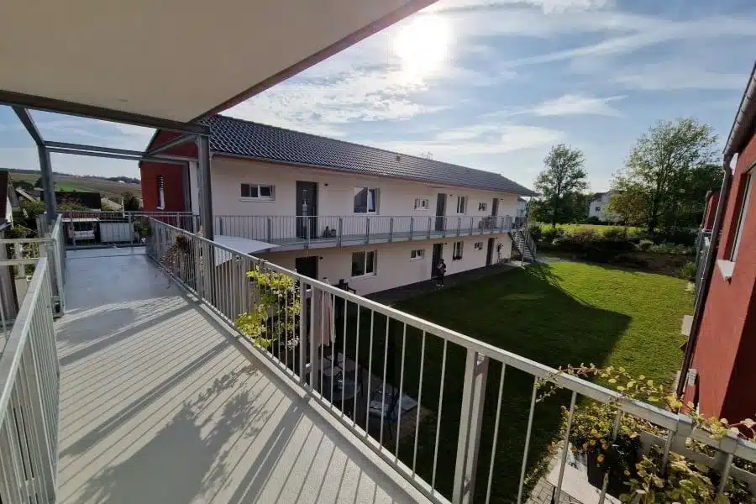
„Gemeinsam ins Alter“
Wohnhof Schwalmstadt-Treysa
12 Wohnungen
Genossenschaft
Bewohnt seit 2022

Slide 15

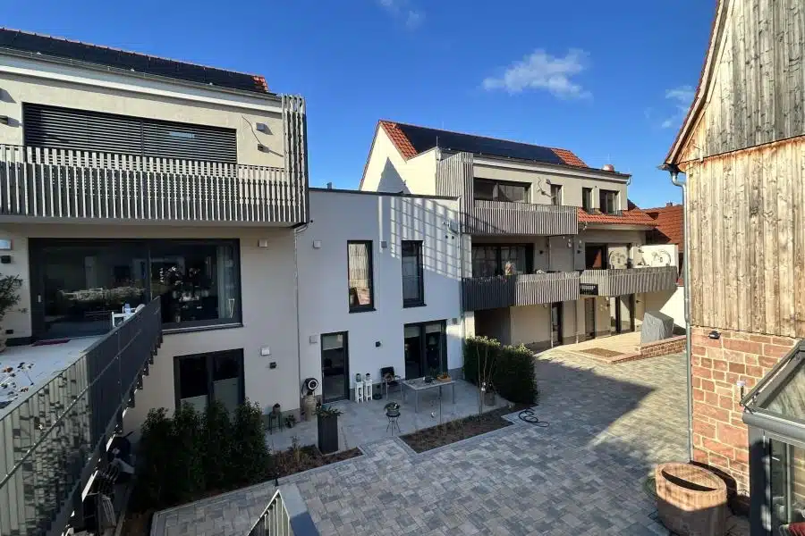
Wohnprojekt HOLZAPFEL
Groß-Umstadt selbstbestimmt in Gemeinschaft leben
Generationsübergreifend
12 Wohnungen
WEG

Slide 16

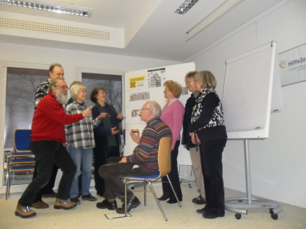
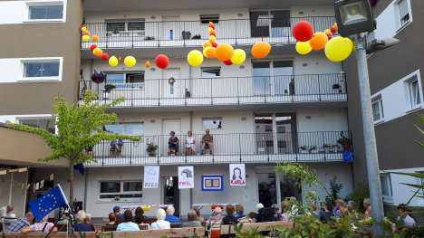
Wohnprojekt „Ilex“
Zusammen(h)alt e.V. Gemeinsam ins Alter
Hanau Kesselstadt
Erste Treffen 2007
Einzug 2013
Mietwohnprojekt (GSW)
16 Wohnungen
Gemeinschaftsraum
Gästewohnung
Regelmäßige Treffen

Slide 17

SCHÖN, dass Sie/Ihr heute dabei seid!
www.netzwerk-wohnen-spessart.de
Hinweis:
Workshop
„Will ich gemeinschaftliche Wohnen?“
Samstag, 7. März von 14.00 – 16.00 Uhr in BSS

